Slide 1
Возрастные особенности детей 1,5– 3 года.

Slide 2
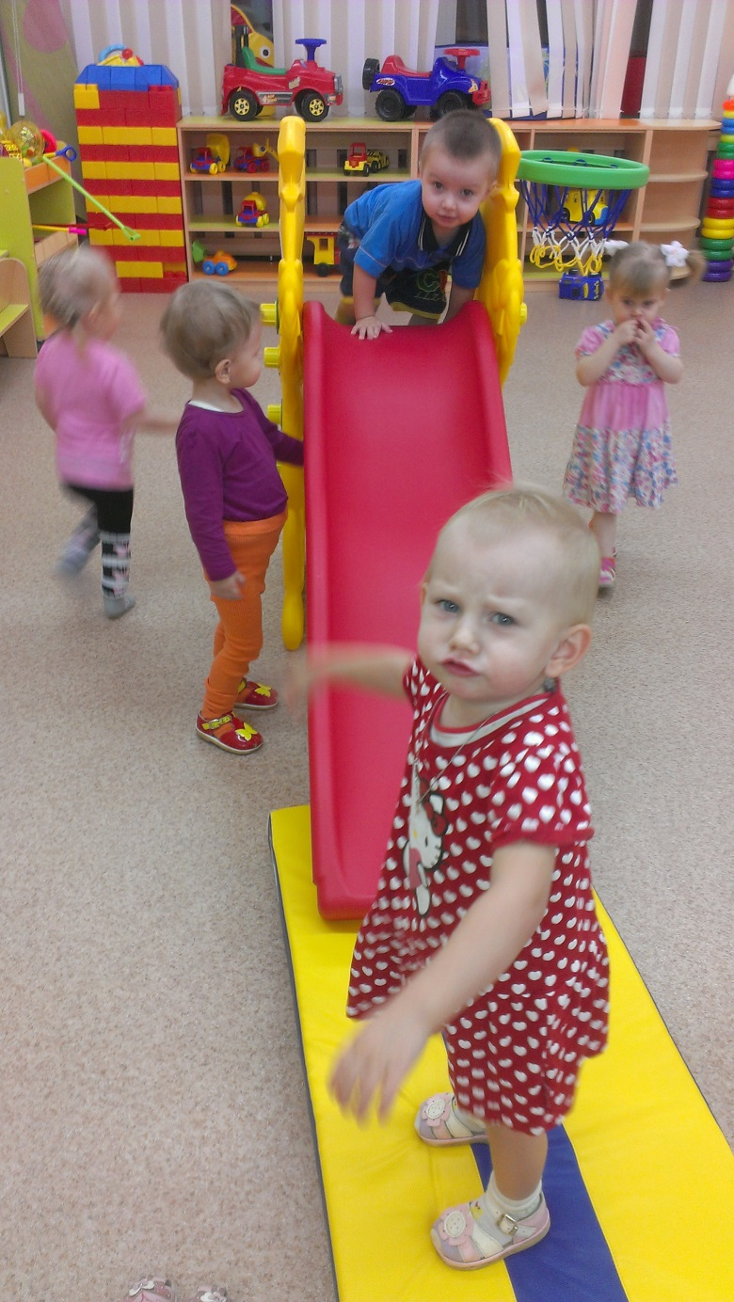
Двигательные навыки.
Дети учатся управлять своим телом:
при беге и ходьбе;
при наклонах и подъёмах;
Малыши учатся новым движениям:
прыгать с высоты;
подыматься и спускаться по лестнице;
скакать на одной ноге.

Slide 3
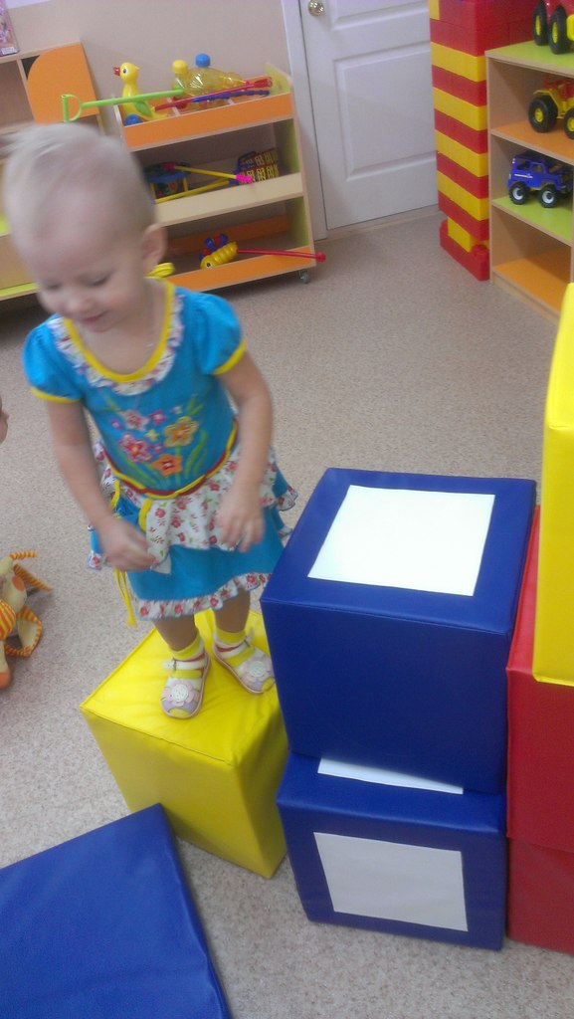
Маленькие скалолазы.
Они ловко забираются на всевозможные препятствия. Доводят этот навык до совершенства. Но чувства опасности у них ещё не сформировалось…

Slide 4
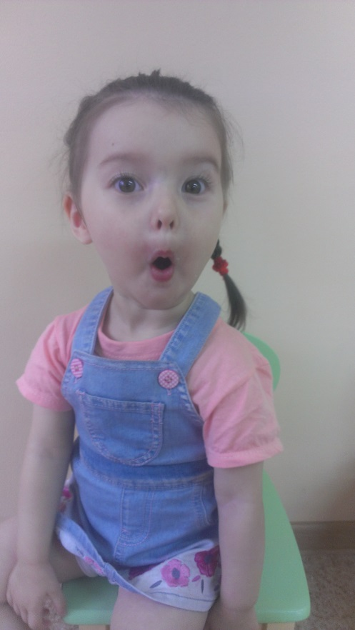
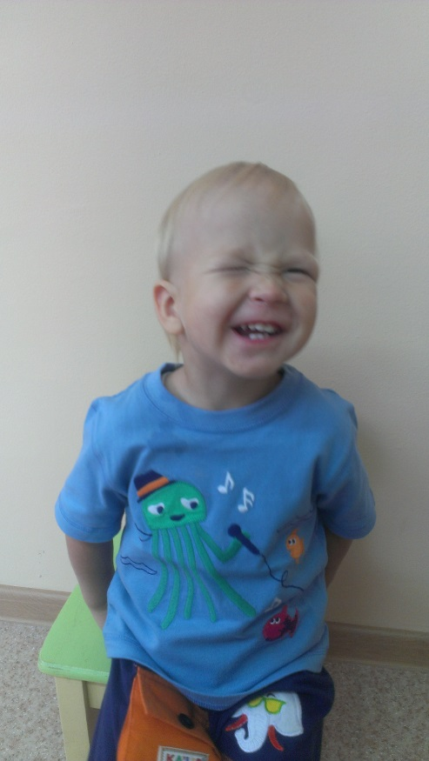
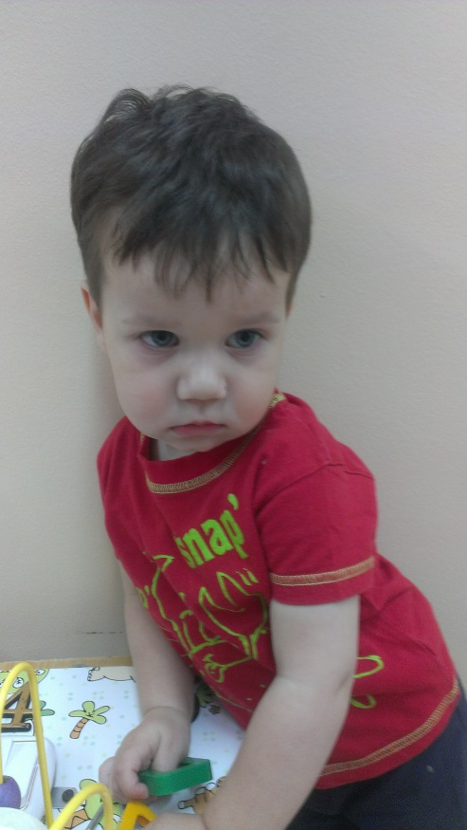
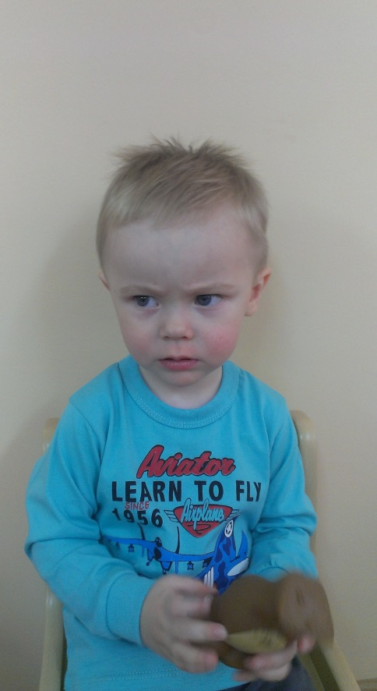
Эмоциональное развитие
Малыши учатся выражать свои эмоции, как положительные, так и отрицательные!

Slide 5
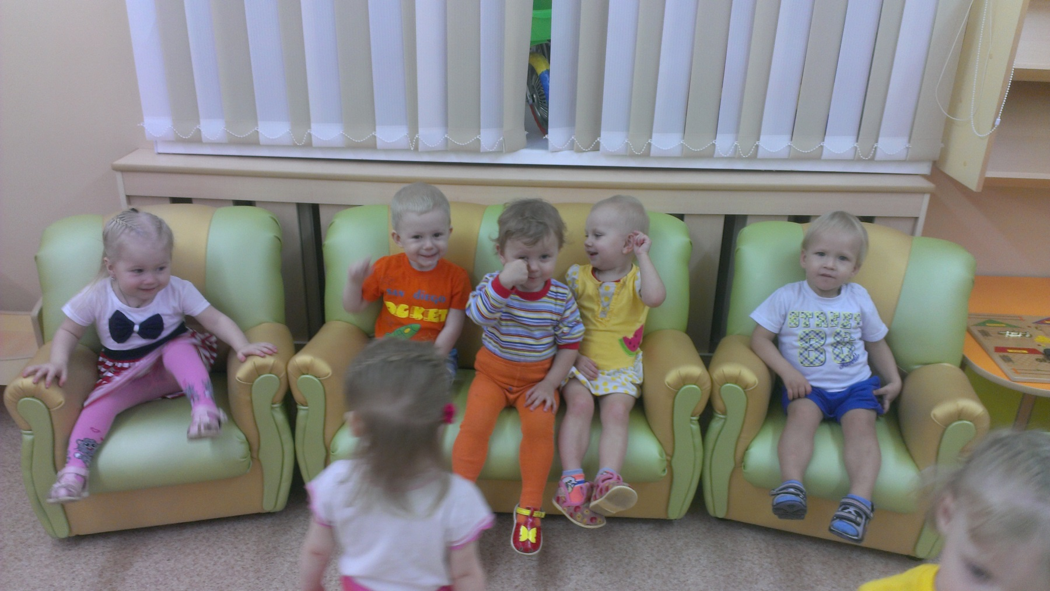
Малыши, как и любой человек, могут выражать отрицательные эмоции. Наша задача – научить выражать эти эмоции приемлемым способом. Для этого нам потребуется много времени и терпения. А так же неоднократное повторение малышу как следует вести себя, избегая при этом фразы «так нельзя делать» .

Slide 6
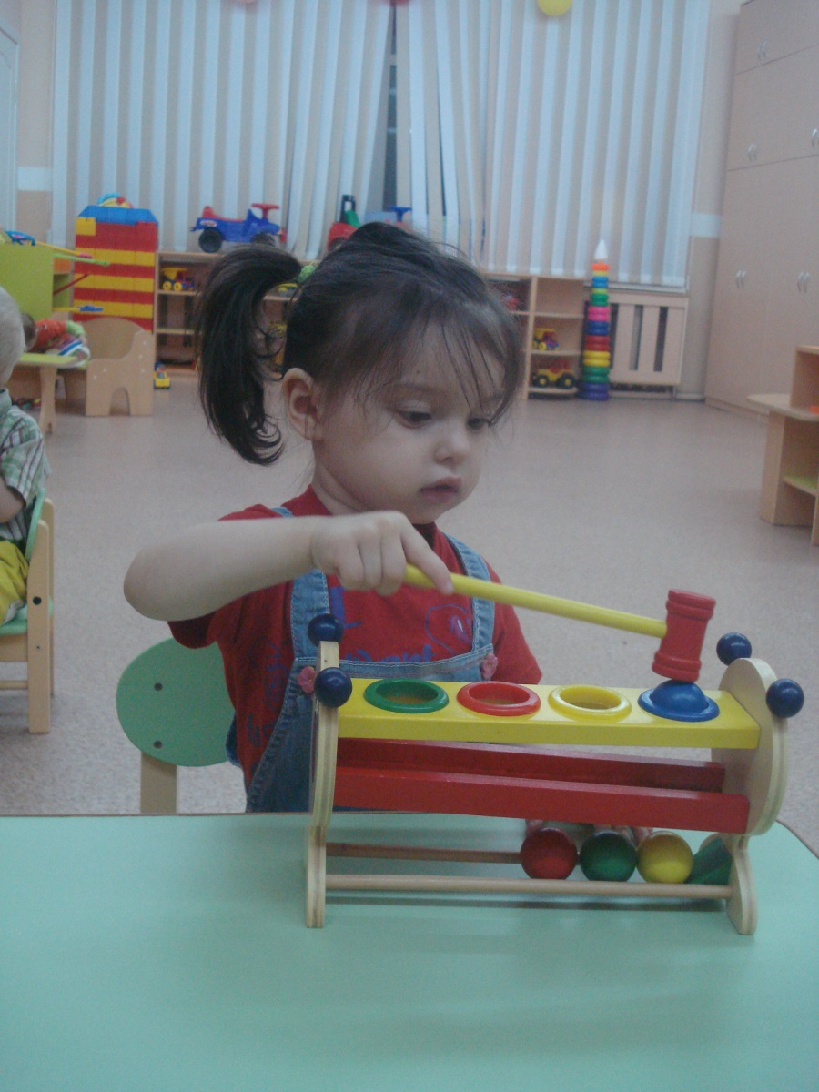
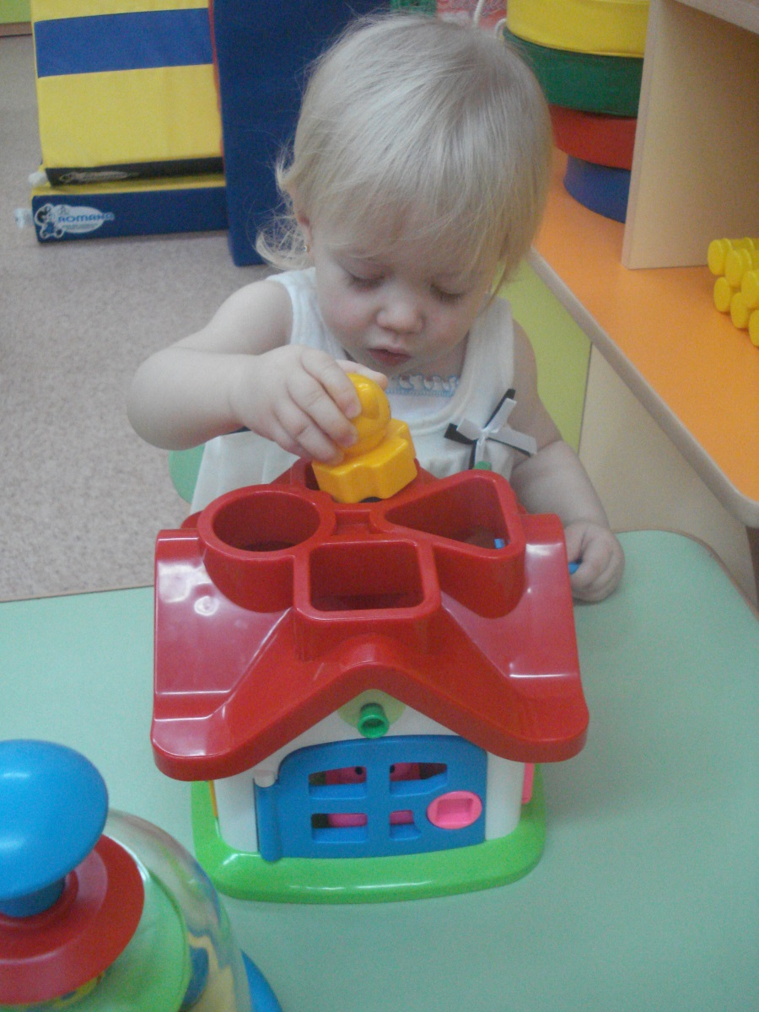
Умственное развитие.
В игре происходит всестороннее развитие
малыша, в том числе и умственное…

Slide 7
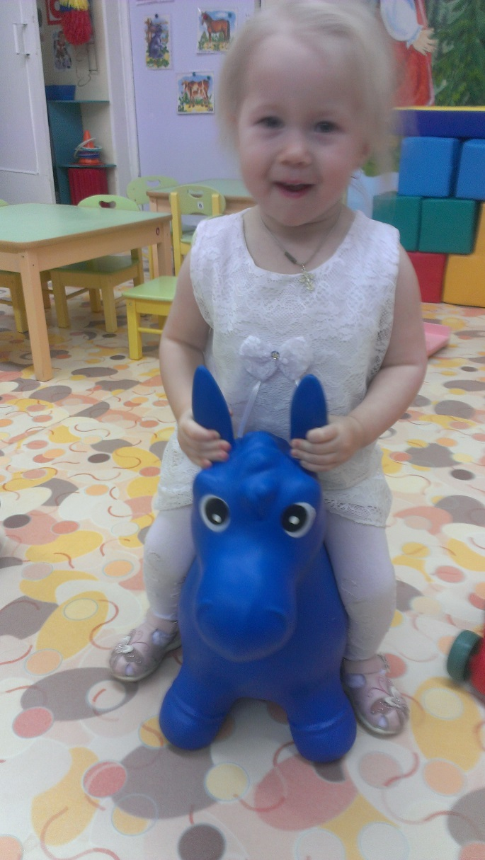
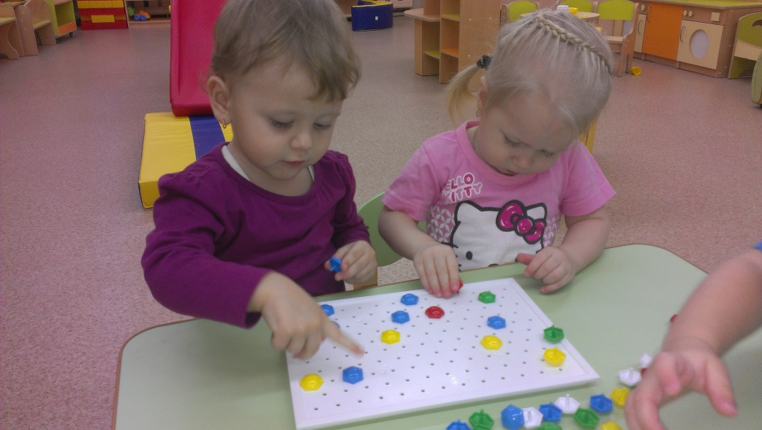
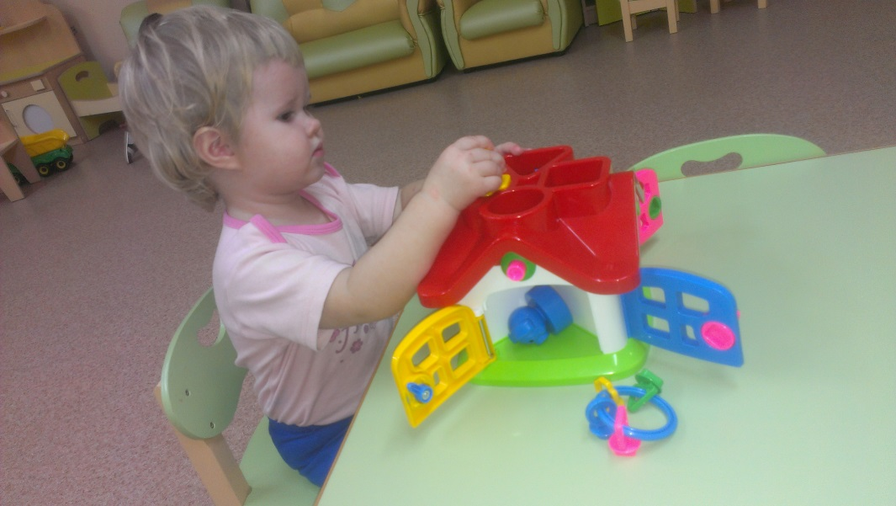
Через игру малыши знакомятся с предметным миром: изучают качества предметов и действия, которые можно осуществить с этим предметом.

Slide 8
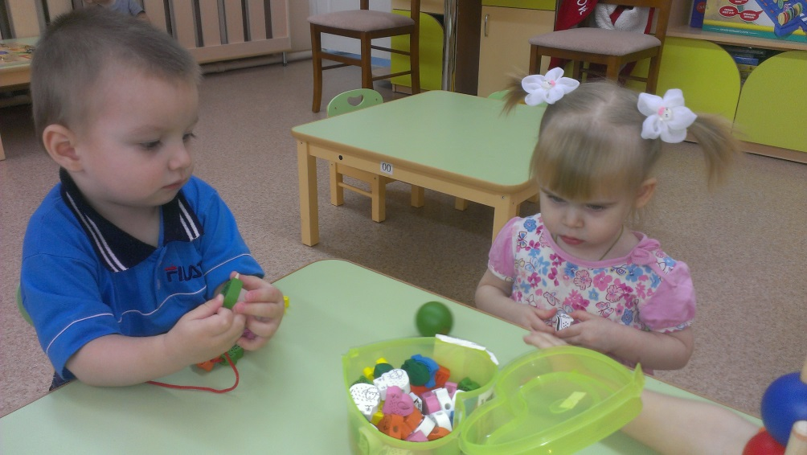
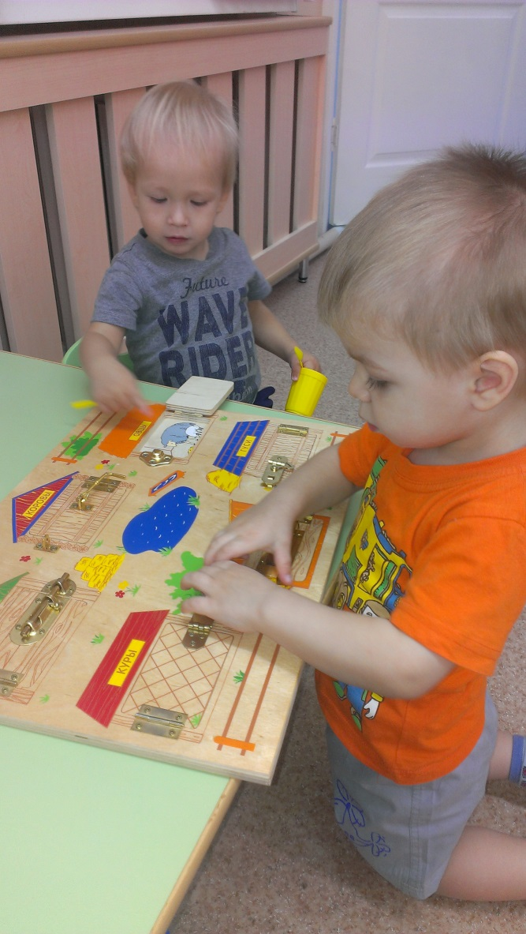
С помощью специально подобранных дидактических игр, ребенок знакомится с сенсорными эталонами: цветом и формой…

Slide 9
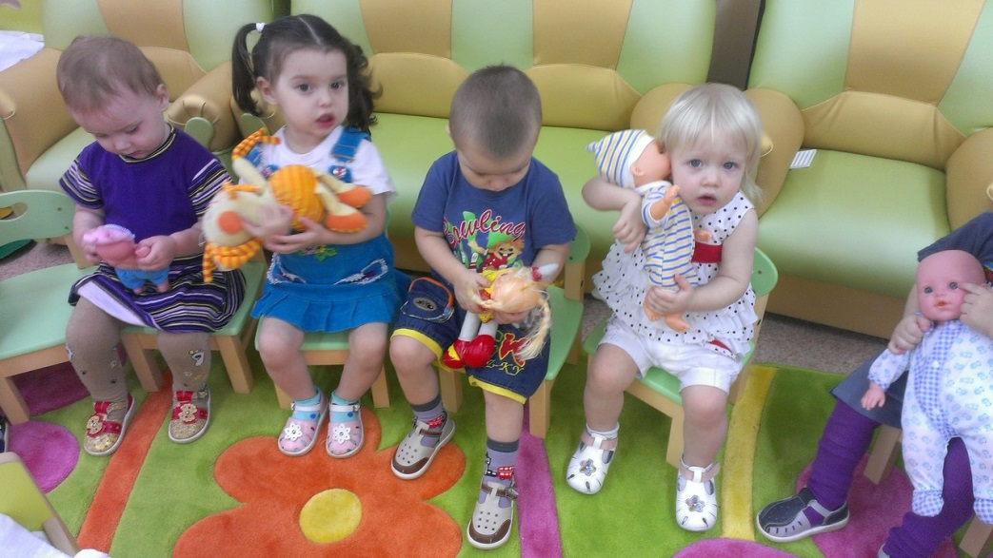
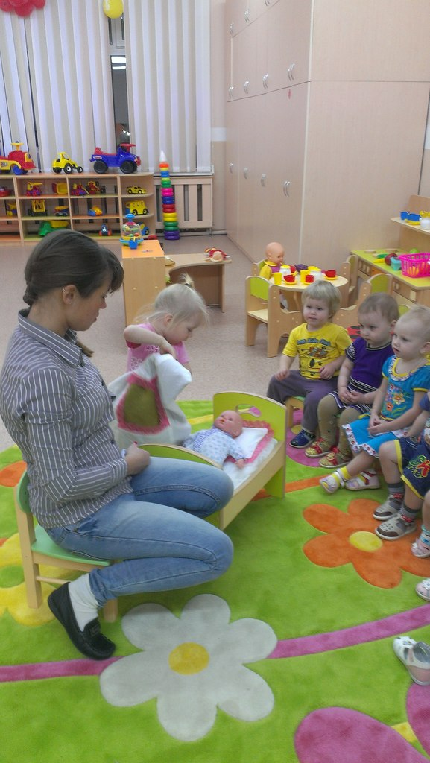
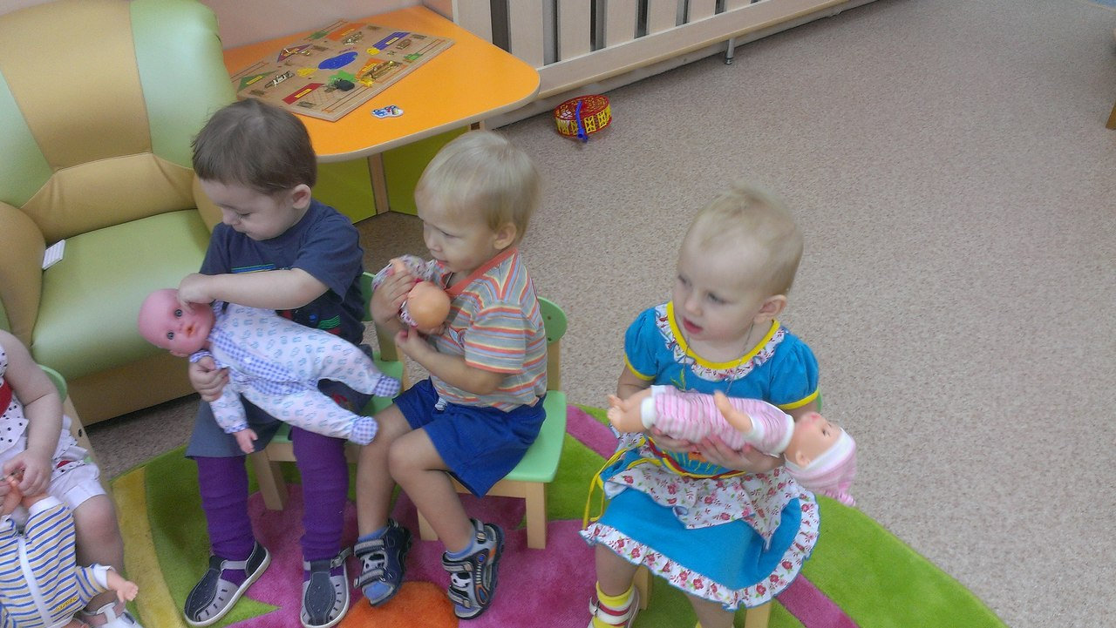
А также для малышей организуются специальные игры – занятия, продолжительность которых 5 - 10 минут.

Slide 10
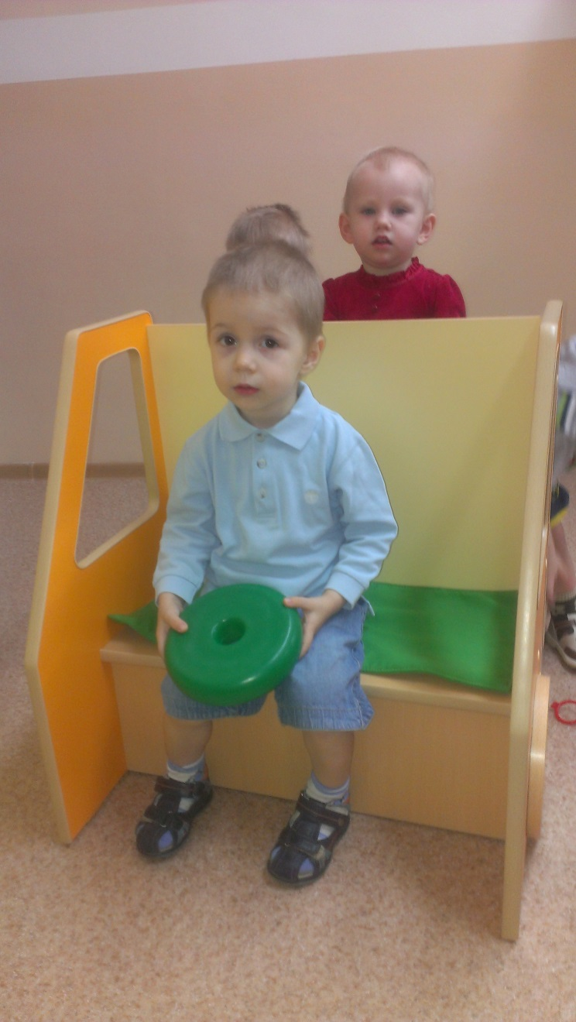
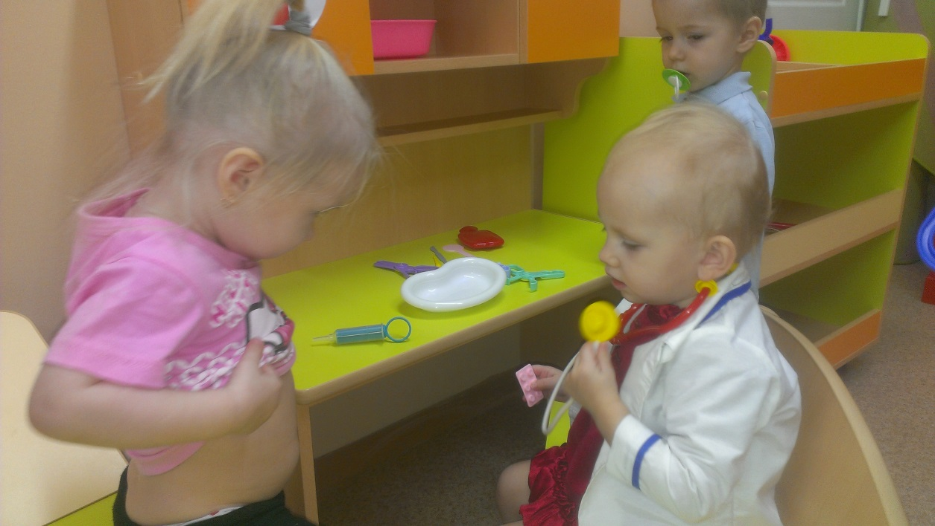
В этом возрасте у малышей активно начинает развиваться воображение.
Задача взрослого – развивать детскую фантазию и умело использовать её, например в сюжетной игре.
Игра «Машина»

Slide 11
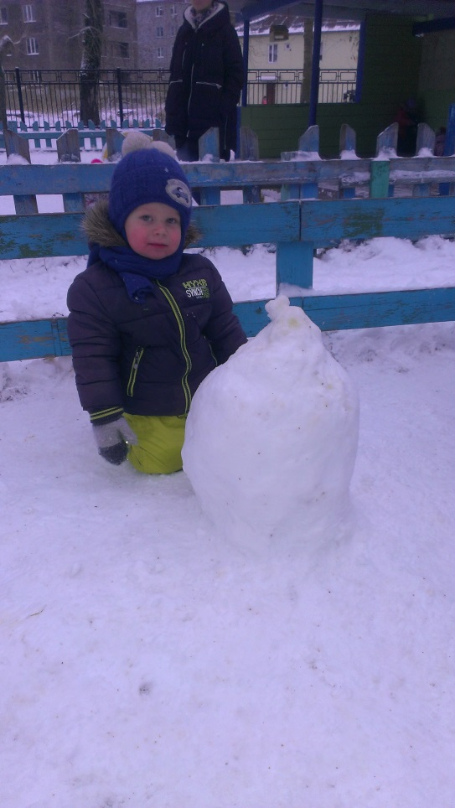
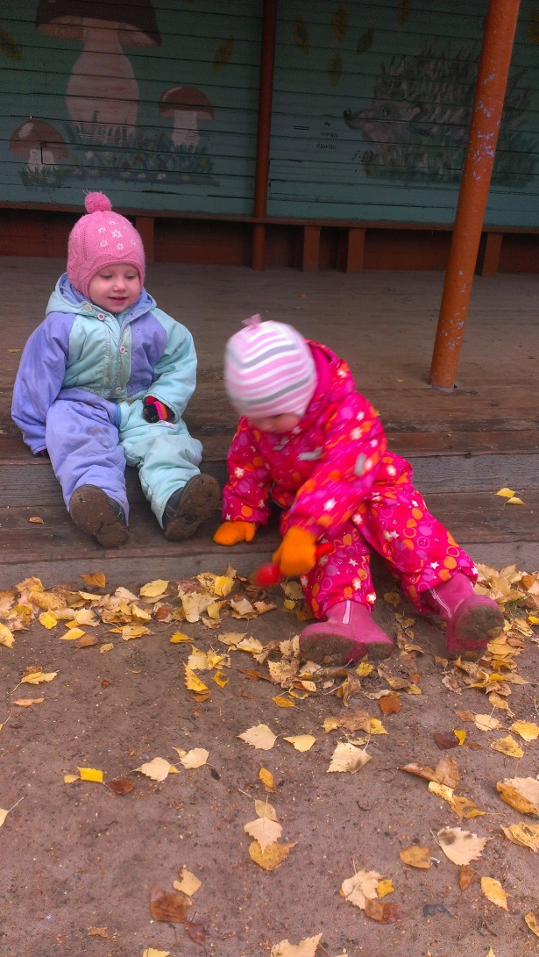
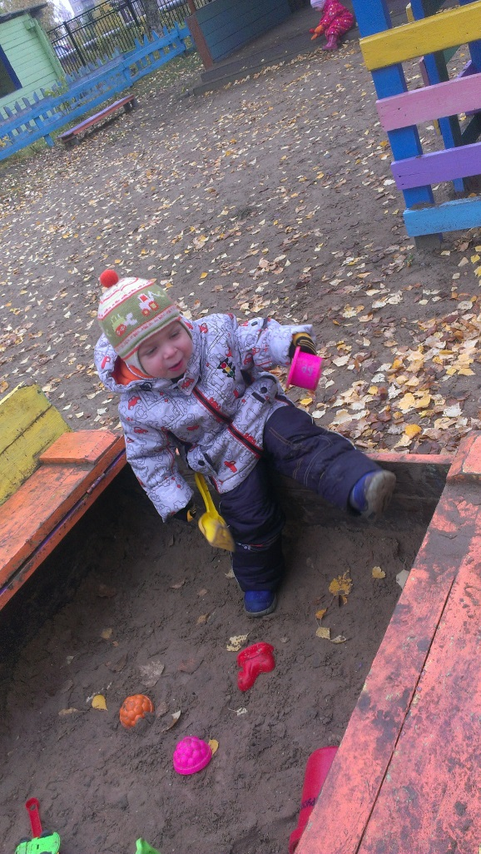
Правильно организованная прогулка создаёт все условия для ознакомления ребёнка с окружающим его миром.
Что песок может быть
липким и рассыпчатым
А снег холодным,
мокрым и скользким.
Что осенью листья
падают с деревьев

Slide 12
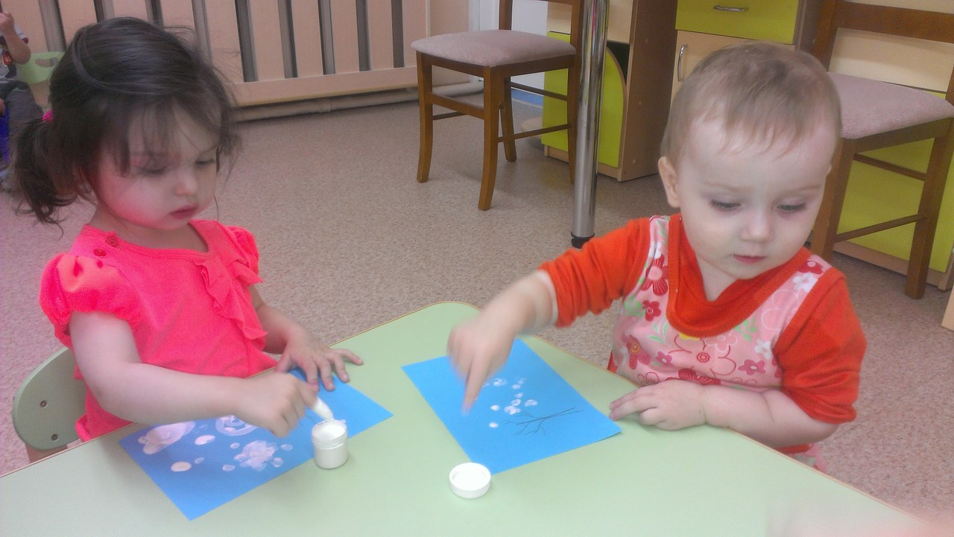
Развитие творческих способностей

Slide 13
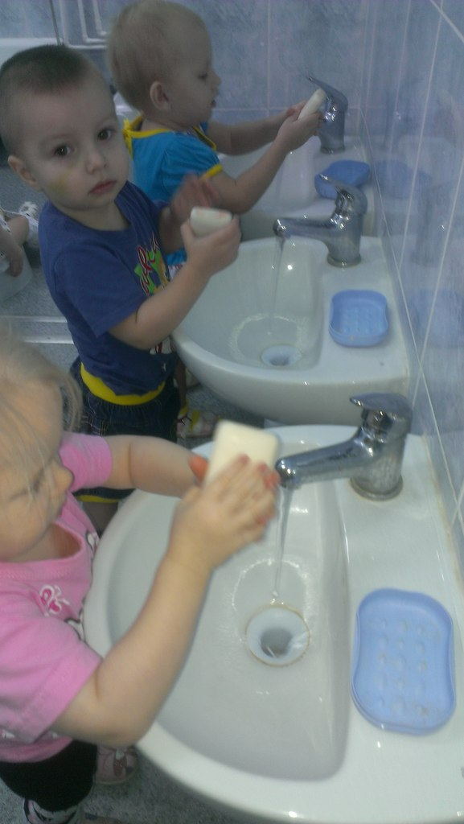
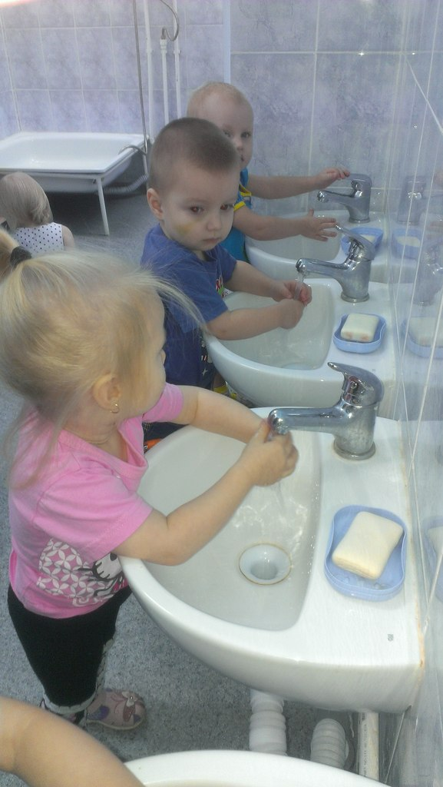
Формирование культурно-гигиенических навыков.
С формированием этих навыков у малышей появляется
чувство опрятности и желание быть чистым и красивым.

Slide 14
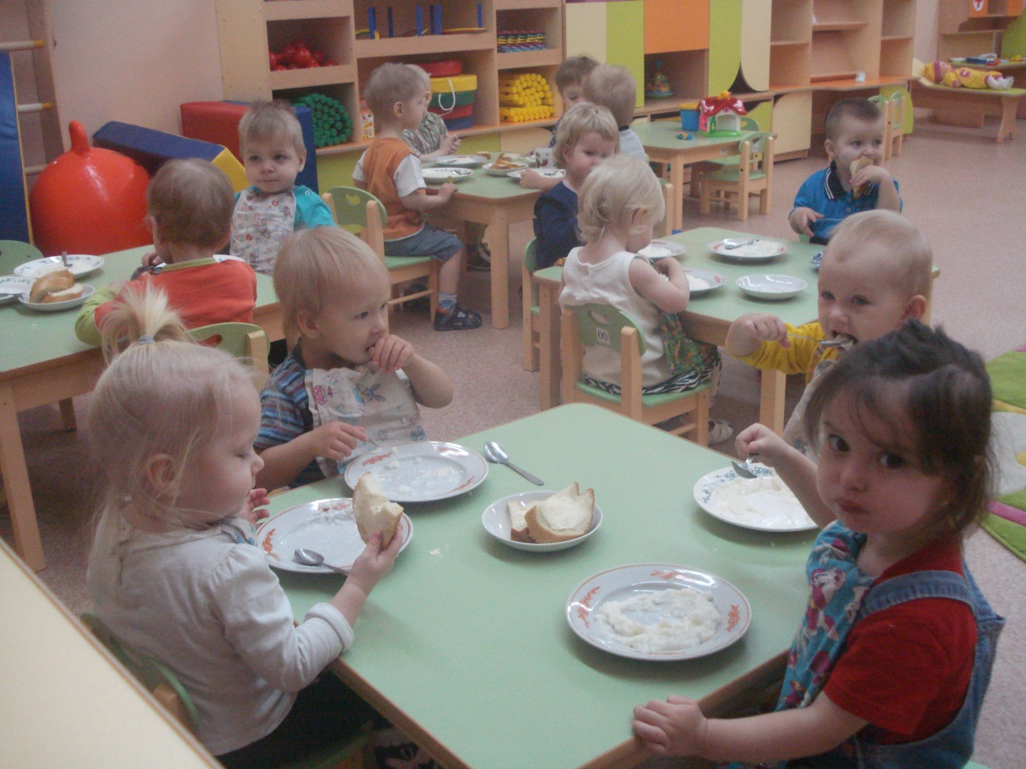
Формирование навыков самообслуживания

Slide 15
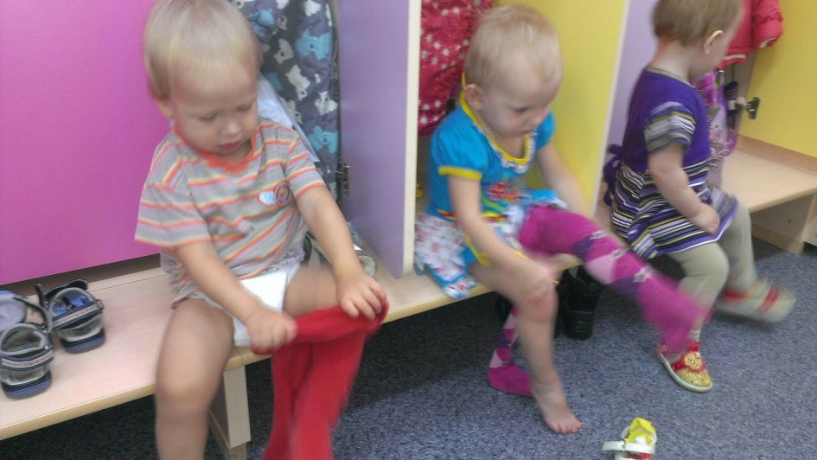
В этом возрасте дети уже могут самостоятельно одевать и снимать некоторые предметы одежды.
Поощряйте инициативу малыша к самостоятельности и
будьте всегда готовы, чтобы помочь ему, если у него что-то не получилось.

Slide 16
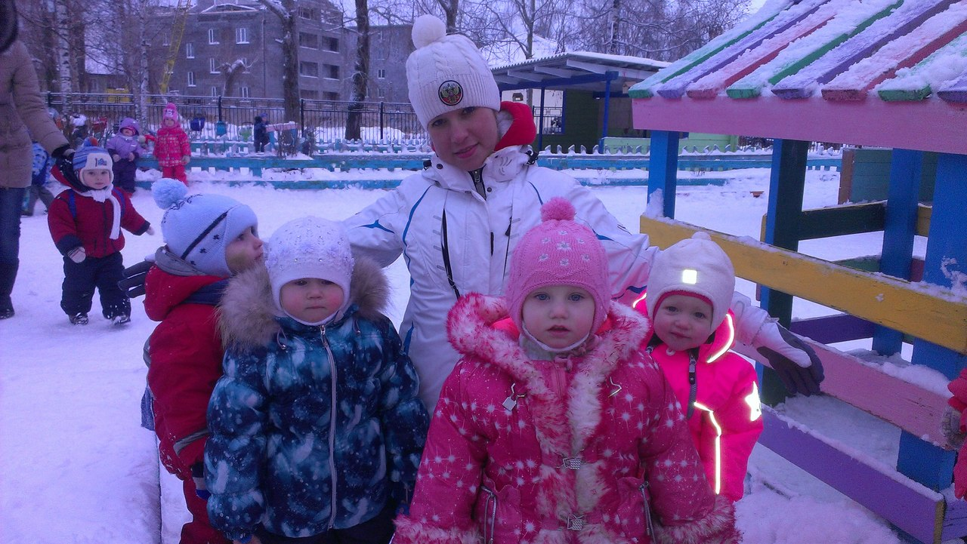
Помните! Что главной фигурой в жизни ребёнка по прежнему остаётся – взрослый!

